Slide 1



Môn: Tập đọc

Slide 2

Thø tư, ngµy 7 th¸ng 12 n¨m 2022
TËp ®äc
Luyện đọc:
Tìm hiểu bài:
Noäi dung:

Slide 3

KHỞI
ĐỘNG
Chọn ý đúng
Câu 1: Xi-ôn-cốp-xki mơ ước điều gì?
A. Có thật nhiều vàng
B. Được bay lên bầu trời.
C. Được thành họa sĩ

Slide 4
KHỞI
ĐỘNG
Câu 2: Nhờ đâu Xi-ôn-cốp-xki thành công?
A. Nhờ tiết kiệm tiền mua nhiều sách để đọc.
B. Nhờ làm thí nghiệm nhiều lần.
C. Nhờ lòng kiên trì, có ý chí và nghị lực không nản chí.

Slide 5

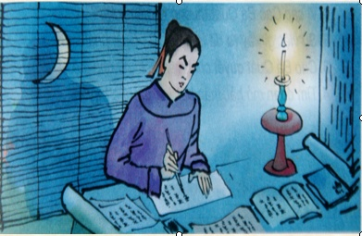
Thứ tư, ngày 07 tháng 12 năm 2022
Tập đọc
SGK/ 125
Văn hay chữ tốt
Theo Truyện đọc 1 (1995)
Tranh vẽ cảnh gì?

Slide 6
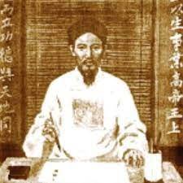

Ông là một nhà thơ lớn nổi danh ở giữa thế kỷ 19 trong văn học Việt Nam. Ông là người làng Phú Thị, huyện Gia Lâm, tỉnh Bắc Ninh; nay là xã Phú Thị huyện Gia Lâm thuộc ngoại thành Hà Nội.
CAO BÁ QUÁT
(1809-1855)

Slide 7
Tập đọc
Văn hay chữ tốt
Thuở đi học, Cao Bá Quát viết chữ rất xấu nên nhiều bài văn dù hay vẫn bị thầy cho điểm kém.
Một hôm, có bà cụ hàng xóm sang khẩn khoản:
- Gia đình già có một việc oan uổng muốn kêu quan, nhờ cậu viết giúp cho lá đơn, có được không?
Cao Bá Quát vui vẻ trả lời:
- Tưởng việc gì khó, chứ việc ấy cháu xin sẵn lòng.
Lá đơn viết lí lẽ rõ ràng, Cao Bá Quát yên trí quan sẽ xét nỗi oan cho bà cụ. Nào ngờ, chữ ông xấu quá, quan đọc không được nên thét lính đuổi bà ra khỏi huyện đường. Về nhà, bà kể lại câu chuyện khiến Cao Bá Quát vô cùng ân hận. Ông biết dù văn hay đến đâu mà chữ không ra chữ cũng chẳng ích gì. Từ đó, ông dốc hết sức luyện viết chữ sao cho đẹp.
Sáng sáng, ông cầm que vạch lên cột nhà luyện chữ cho cứng cáp. Mỗi buổi tối, ông viết xong mười trang vở mới chịu đi ngủ. Chữ viết đã tiến bộ, ông lại mượn những cuốn sách chữ viết đẹp làm mẫu để luyện nhiều kiểu chữ khác nhau.
Kiên trì luyện tập suốt mấy năm, chữ ông mỗi ngày một đẹp. Ông nổi danh khắp nước là người văn hay chữ tốt.
Theo TRUYỆN ĐỌC 1 (1995)

Slide 8

Bài văn chia làm mấy đoạn ?
Đoạn 1: Từ đầu đến cháu xin sẵn lòng.
Đoạn 2: Lá đơn đến ông dốc sức luyện viết chữ sao cho đẹp.
Đoạn 3: Phần còn lại.

Slide 9
Thø tư, ngµy 7 th¸ng 12 n¨m 2022
Tập đọc
Văn hay chữ tốt
Theo Truyện đọc 1 (1995)
Luyện đọc:
Tìm hiểu bài:
Noäi dung:

Slide 10
*Giải nghĩa từ:
- khẩn khoản:
tha thiết nài nỉ người khác chấp nhận yêu cầu của mình.

Slide 11
Luyện đọc câu:
Thuở đi học, Cao Bá Quát viết chữ rất xấu nên nhiều bài văn dù hay vẫn bị thầy cho điểm kém.

Slide 12
*Giải nghĩa từ:
- ân hận:
dai dứt và tự trách mình về việc không hay xảy ra
- huyện đường:
nơi làm việc của quan huyện trước đây.

Slide 13
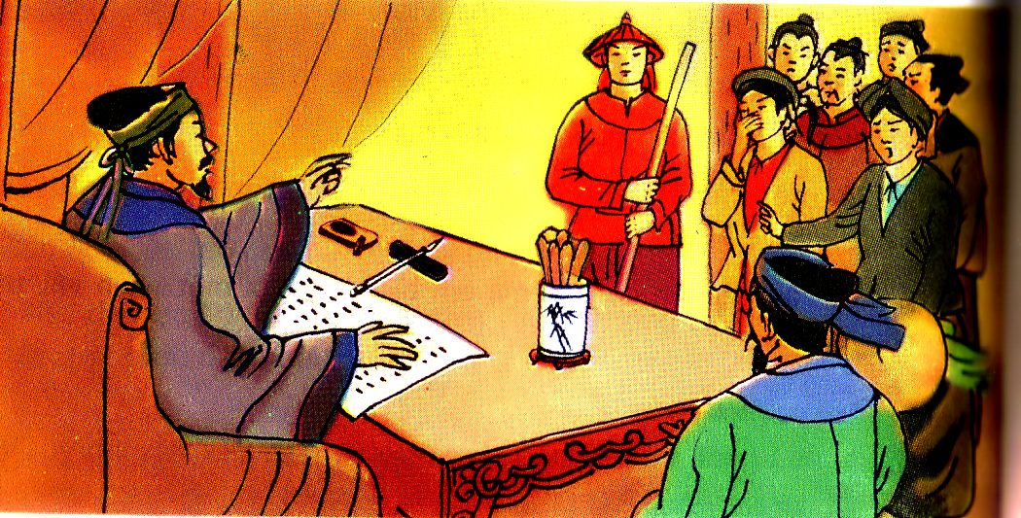
Hình ảnh huyện đường nơi quan huyện làm việc

Slide 14
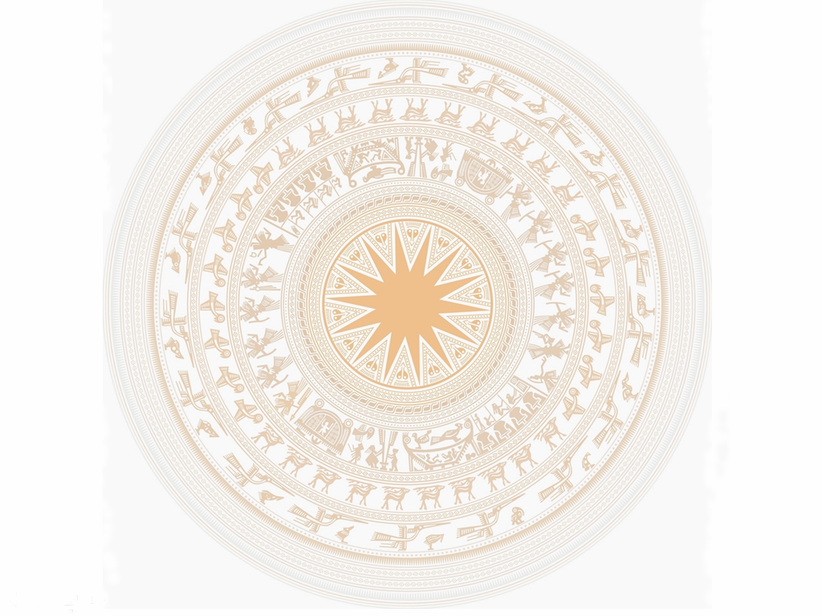
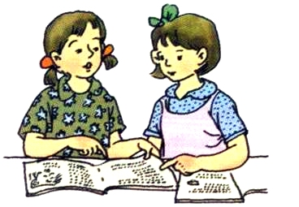


Luyện đọc nhóm đôi

Slide 15
Thứ tư, ngày 7 tháng 12 năm 2022
Tập đọc
Văn hay chữ tốt
Giáo viên đọc mẫu

Slide 16
Tập đọc
Văn hay chữ tốt
1. Thuở đi học, Cao Bá Quát viết chữ rất xấu nên nhiều bài văn dù hay vẫn bị thầy cho điểm kém.
Một hôm, có bà cụ hàng xóm sang khẩn khoản:
- Gia đình già có một việc oan uổng muốn kêu quan, nhờ cậu viết giúp cho lá đơn, có được không?
Cao Bá Quát vui vẻ trả lời:
- Tưởng việc gì khó, chứ việc ấy cháu xin sẵn lòng.
2. Lá đơn viết lí lẽ rõ ràng, Cao Bá Quát yên trí quan sẽ xét nỗi oan cho bà cụ. Nào ngờ, chữ ông xấu quá, quan đọc không được nên thét lính đuổi bà ra khỏi huyện đường. Về nhà, bà kể lại câu chuyện khiến Cao Bá Quát vô cùng ân hận. Ông biết dù văn hay đến đâu mà chữ không ra chữ cũng chẳng ích gì. Từ đó, ông dốc hết sức luyện viết chữ sao cho đẹp.
3. Sáng sáng, ông cầm que vạch lên cột nhà luyện chữ cho cứng cáp. Mỗi buổi tối, ông viết xong mười trang vở mới chịu đi ngủ. Chữ viết đã tiến bộ, ông lại mượn những cuốn sách chữ viết đẹp làm mẫu để luyện nhiều kiểu chữ khác nhau.
Kiên trì luyện tập suốt mấy năm, chữ ông mỗi ngày một đẹp. Ông nổi danh khắp nước là người văn hay chữ tốt.
Theo TRUYỆN ĐỌC 1 (1995)

Slide 17
1) Câu nào trong bài giải thích nguyên nhân Cao Bá Quát thường bị điểm kém?
Thuở đi học, Cao Bá Quát viết chữ rất xấu nên nhiều bài văn dù hay vẫn bị thầy cho điểm kém.

Slide 18
2) Sự việc gì xảy ra làm Cao Bá Quát phải vô cùng ân hận?
Lá đơn của Cao Bá Quát vì chữ quá xấu, quan không đọc được nên thét lính đuổi bà cụ về, khiến bà cụ không giải được nỗi oan.

Slide 19
3) Tìm trong bài những chi tiết cho thấy Cao Bá Quát quyết chí luyện viết chữ.
Sáng sáng ông cầm que vạch lên cột nhà luyện chữ cho cứng cáp. Mỗi tối, viết xong mười trang vở mới đi ngủ; mượn những cuốn sách chữ viết đẹp làm mẫu; luyện viết liên tục suốt mấy năm trời.

Slide 20
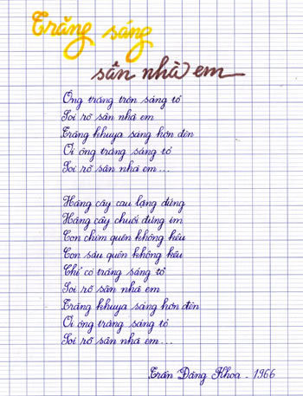

4) Kết quả của sự cố gắng đó như thế nào?
Ông nổi danh khắp nước là người văn hay chữ tốt.
NHẬN XÉT XEM LOẠI CHỮ NÀO KHÓ VIẾT ĐẸP ?
CHỮ NHO
CHỮ QUỐC NGỮ

Slide 21
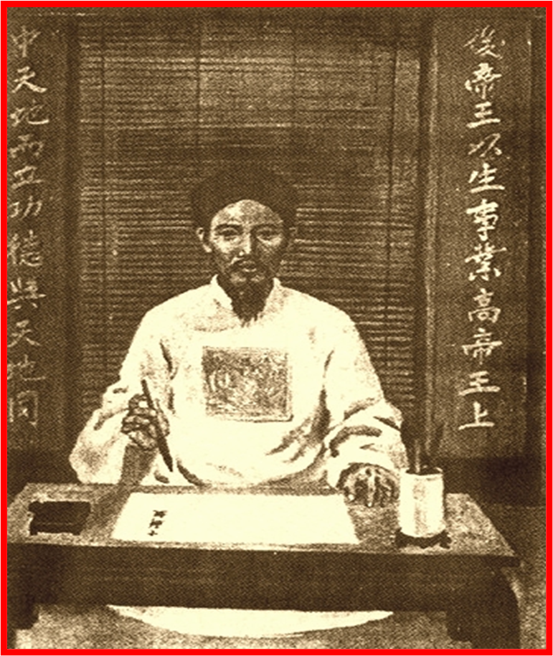
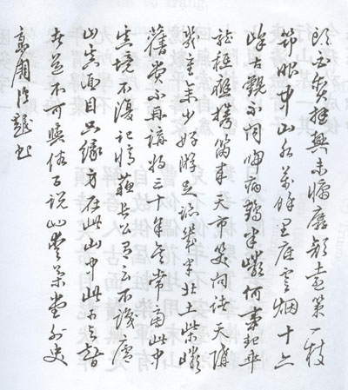
Bút tích của Cao Bá Quát

Slide 22
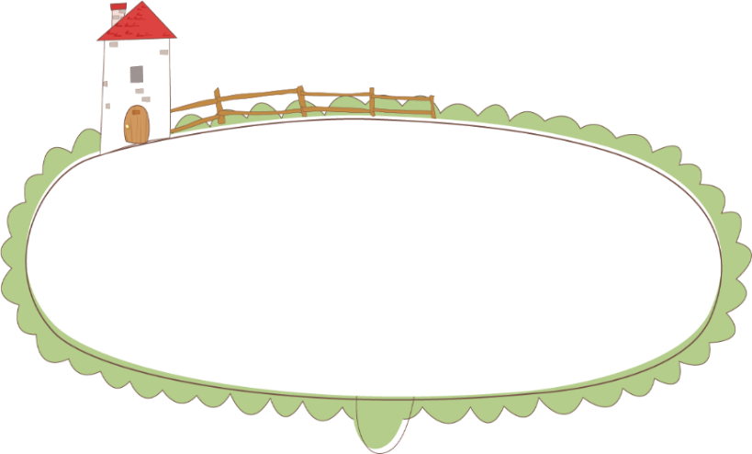

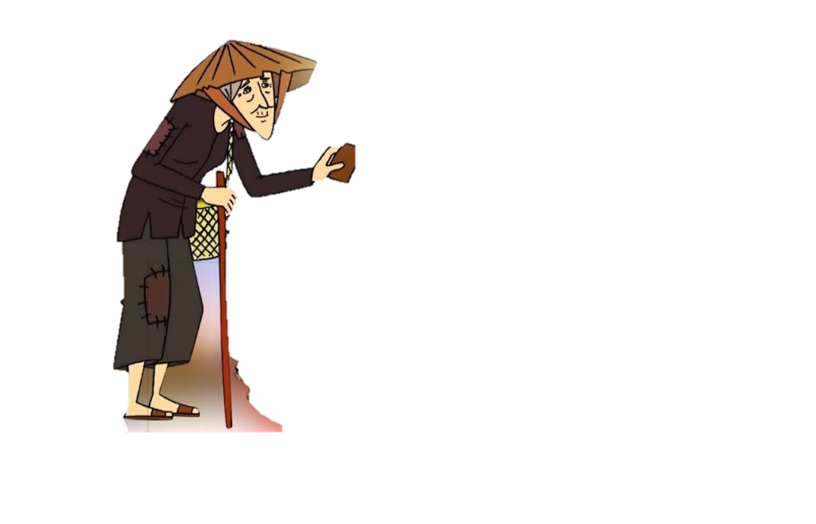




Diễn biến tâm trạng của Cao Bá Quát
Ban đầu, Cao Bá Quát chủ quan khi nhận lời
Sự thất vọng của bà cụ
Sự thành công của Cao Bá Quát
Nỗi ân hận, dằn vặt của Cao Bá Quát

Slide 23
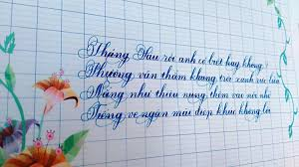
6. Hỏi - đáp:
- Bạn tự đánh giá chữ viết của mình đẹp hay chưa đẹp?
- Bạn đã (đang hoặc sẽ) làm gì để luyện viết chữ cho đẹp hơn?
- Theo bạn, kết quả thế nào (hoặc sẽ thế nào)?

Slide 24
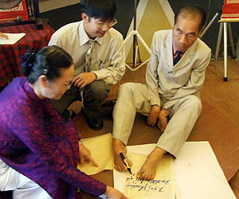
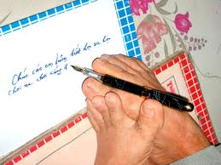
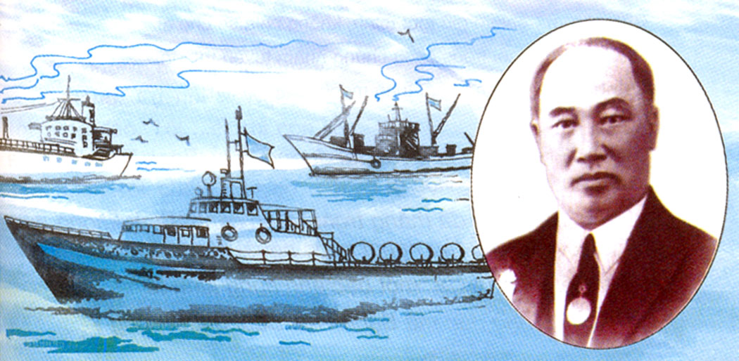
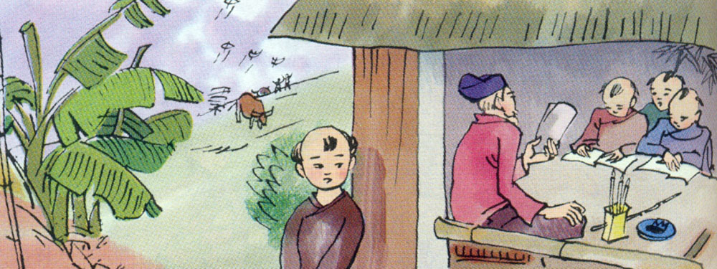
Khổ công rèn luyện của các nhân vật
Nhà giáo ưu tú Nguyễn Ngọc Ký
“Vua tàu thuỷ” Bạch Thái Bưởi
Ông Trạng Nguyễn Hiền

Slide 25




Nội dung bài văn này muốn nói với em điều gì?

Slide 26

NỘI DUNG
Ca ngợi tính kiên trì, quyết tâm sửa chữ viết xấu của Cao Bá Quát.

Slide 27

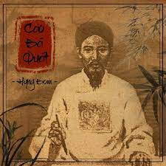
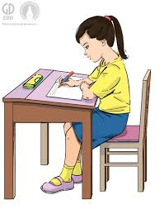
Qua bài văn này, em học tập được gì ở Cao Bá Quát?

Slide 28


GIẢI Ô CHỮ BÍ ẨN

Slide 29


CHÚNG MÌNH
CÙNG CHƠI NHÉ!

Slide 30

GIẢI Ô CHỮ BÍ ẨN
Đây là một từ có 7 chữ cái nói về đức tính của Cao Bá Quát để viết chữ đẹp?
K | I | Ê | N | T | R | Ì
Nét chữ - Nết người

Slide 31
GIẢI Ô CHỮ BÍ ẨN
Đây là một từ có 7 chữ cái nói về đức tính của Cao Bá Quát để viết chữ đẹp?
K | I | Ê | N | T | R | Ì
Nét chữ - Nết người

Slide 32
GIẢI Ô CHỮ BÍ ẨN
Đây là một từ có 7 chữ cái nói về kết quả của sự cố gắng để viết chữ đẹp của Cao Bá Quát?
K | I | Ê | N | T | R | Ì
Nét chữ - Nết người

Slide 33
GIẢI Ô CHỮ BÍ ẨN
Đây là một từ có 7 chữ cái nói về kết quả của sự cố gắng để viết chữ đẹp của Cao Bá Quát?
N | Ổ | I | D | A | N | H
Nét chữ - Nết người

Slide 34




CÁC BẠN GIỎI LẮM!

Slide 35


CHÚC MỪNG CÁC BẠN!

Slide 36


CÁC EM CÓ Ý THỨC HỌC TẬP RẤT TỐT!

Slide 37
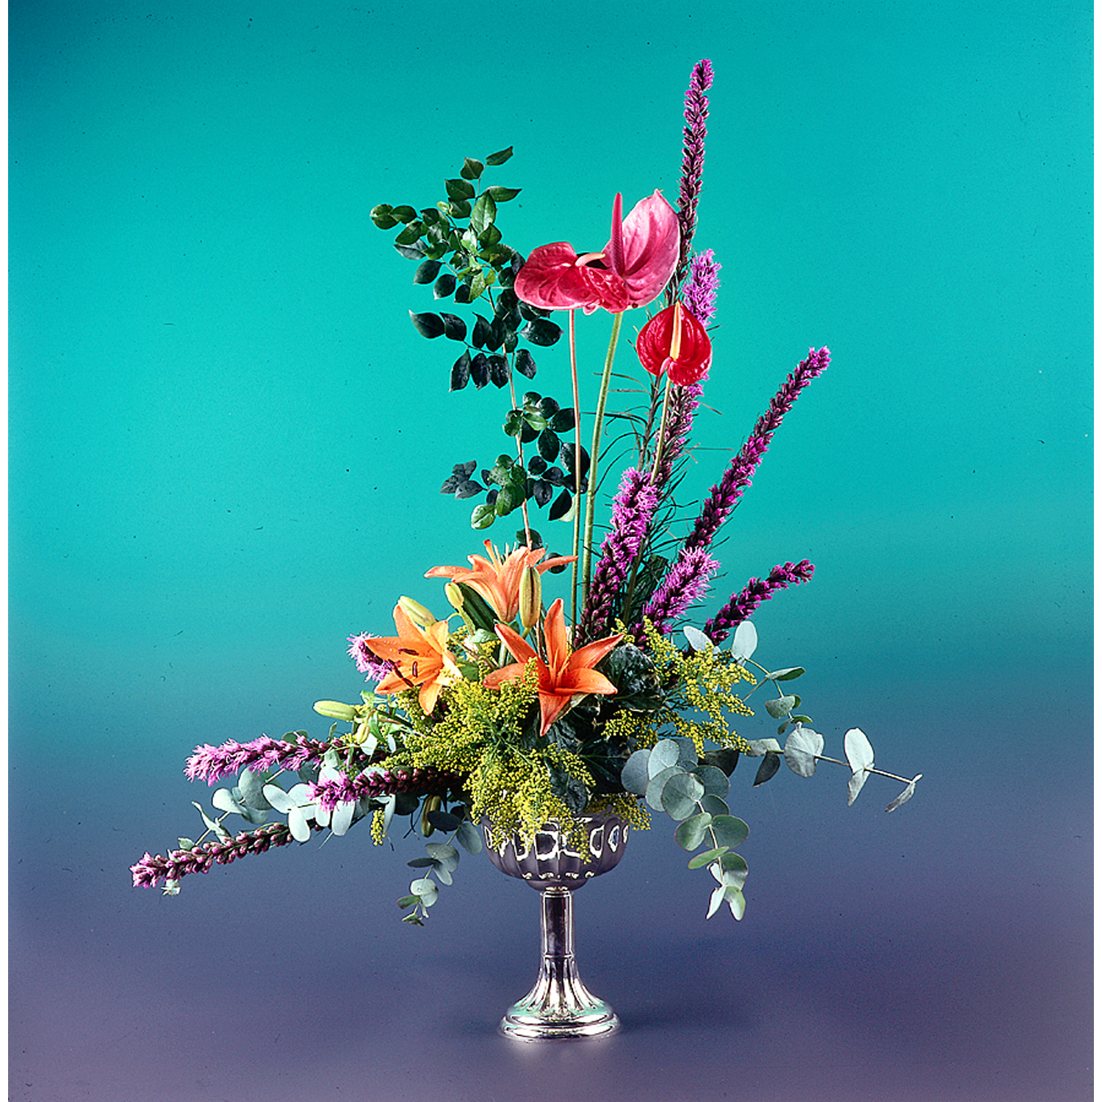



VỀ NÀ LUYỆN ĐỌC KĨ BÀI VÀ CHUẨN BỊ BÀI CHÚ ĐẤT NUNG CHO CÔ NHÉ!

Slide 38




TIẾT HỌC
KẾT THÚC TẠI ĐÂY!

Slide 39



CHÚC CÁC EM:
CHĂM NGOAN, HỌC TỐT!
CHÀO TẠM BIỆT
CÁC EM!

Slide 40

HẸN CÁC EM
Ở TIẾT HỌC SAU NHÉ!
Giáo viên: Trần Thị Diễm Thúy

